Slide 1
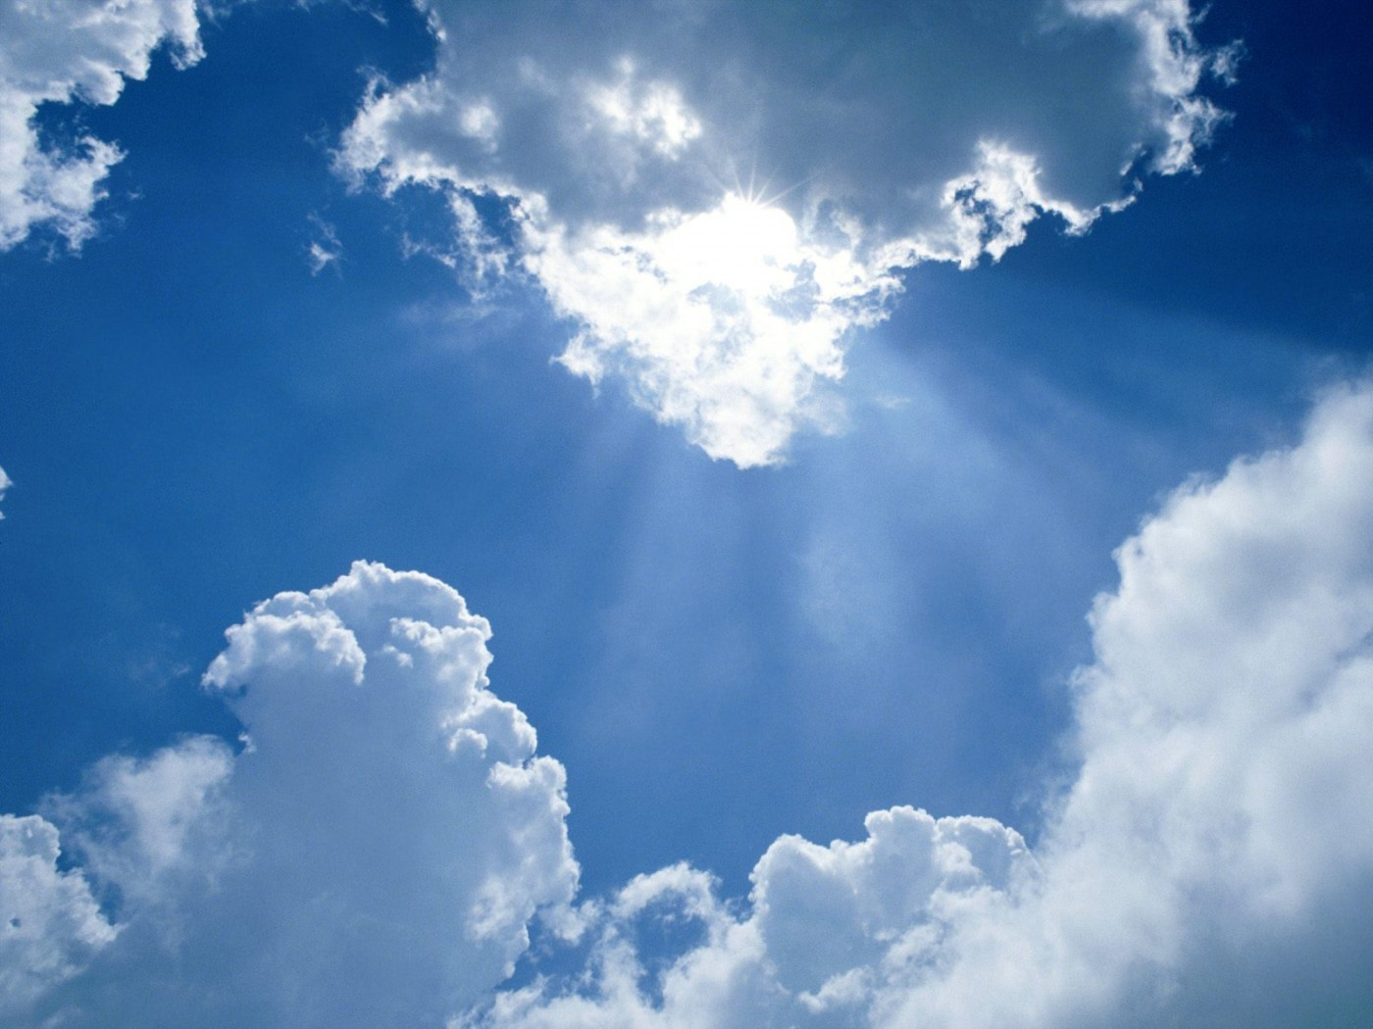

Классика
совершенство
божество
мастерство
идеал
Зодчий
Живописец
Мастер
Ваятель
Маэстро
Художник
Архитектор
Скульптор
Музыкант
Поэт
Литература
Музыка
Живопись
архитектура
Скульптура

